Slide 1
Jak použít AI nástroje na generování textu a obrázků
bit.ly/generativni_ai
Petr Šimeček
Notes:
Billu Gatesovi říká, že jen párkrát v životě viděl novou technologii, a okamžitě věděl, že to bude znamenat revoluci.

Slide 2
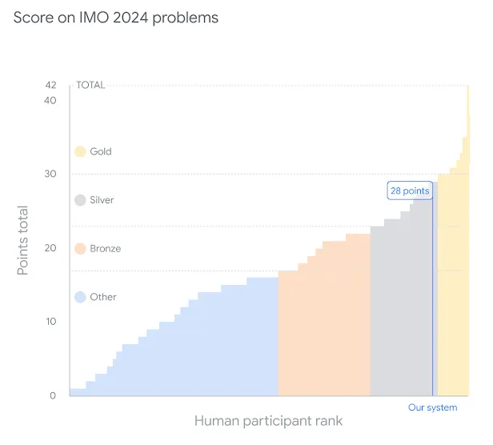
AI Reaches Silver-Medal Level at Math Olympiad
https://deepmind.google/discover/blog/ai-solves-imo-problems-at-silver-medal-level/

Slide 3
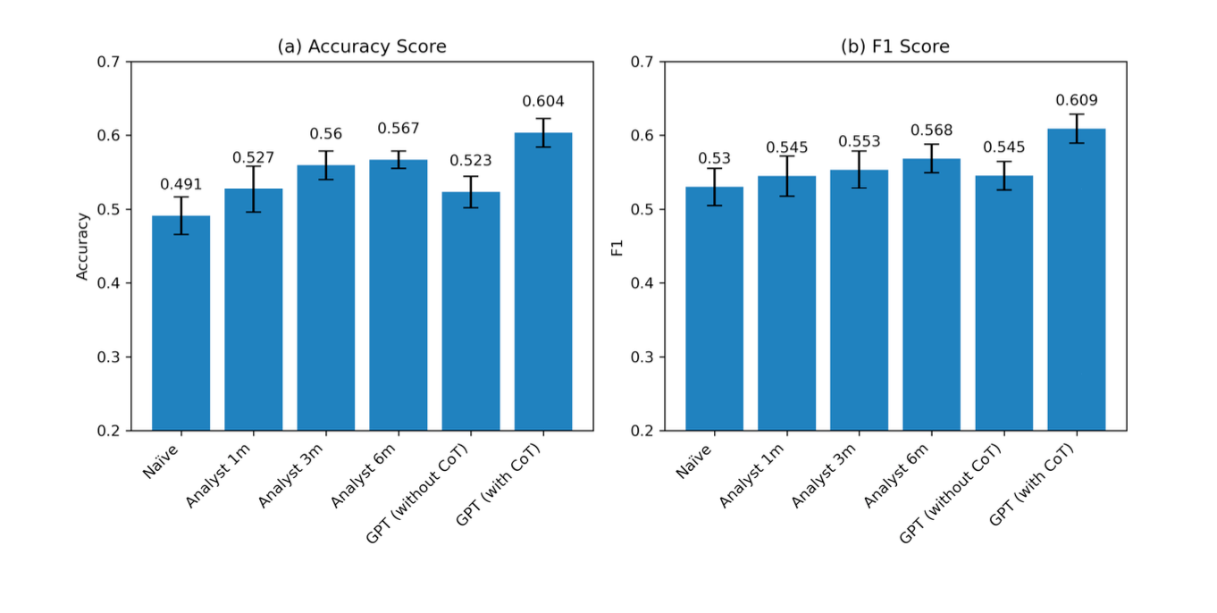
Financial Statement Analysis with Large Language Models
https://venturebeat.com/ai/the-future-of-financial-analysis-how-gpt-4-is-disrupting-the-industry-according-to-new-research

Slide 4
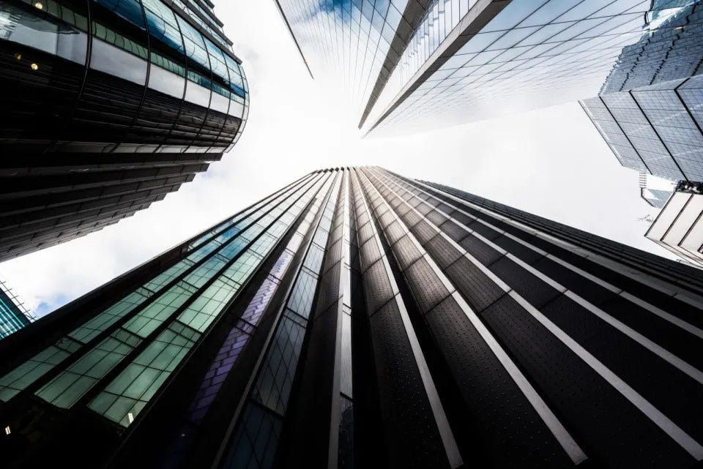
Přibližně 40 % letošního obratu McKinsey bude z generativní AI
https://diginomica.com/accenture-tops-1-billion-gen-ai-bookings-six-months-overall-revenues-remain-flat-macro-concerns?utm_source=substack&utm_medium=email
Notes:
Accenture 1B v první půlce roku, KPMG z nuly na …, JP Morgan Chase - školení v promptování pro každého zaměstnance

Slide 5
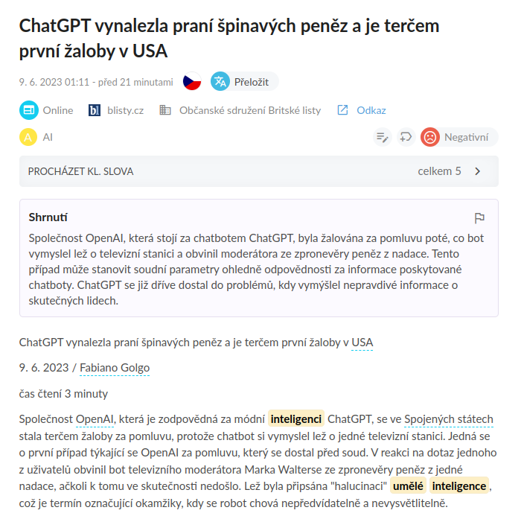
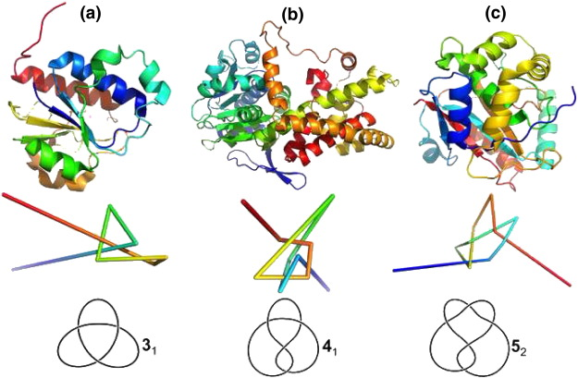
Dobrý den…
Jazykové modely pro DNA / proteiny (CEITEC Masarykova univerzita)
Jazykové modely pro média (Mediaboard s.r.o.)
Notes:
Slajd o tom, jak jsem se dostal k AI a co dělám

Slide 6
O čem dnes budu mluvit…
Úvod: Neuronové sítě, velké jazykové modely, ChatGPT
Prompt engineering: jak psát prompty?
Obrázkové (diffusion) modely
Budoucnost a diskuze

Slide 7
Make AI boring again!
Než začneme…
Ujistěte se, že máte přístup k ChatGPT nebo jiné generativní AI
Lepší je pracovat ve skupinkách než sám
Když jste hotoví: dejte post-it note
https://bit.ly/ai_cviceni

Slide 8
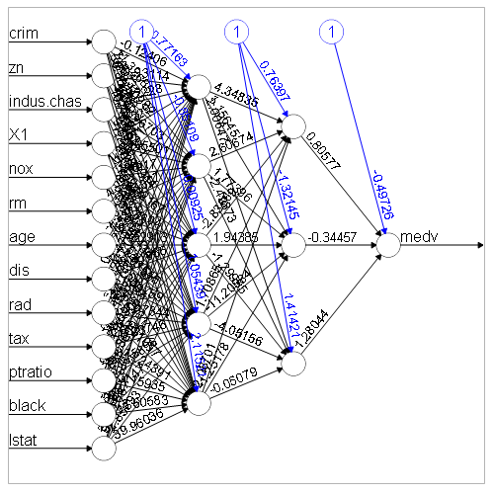
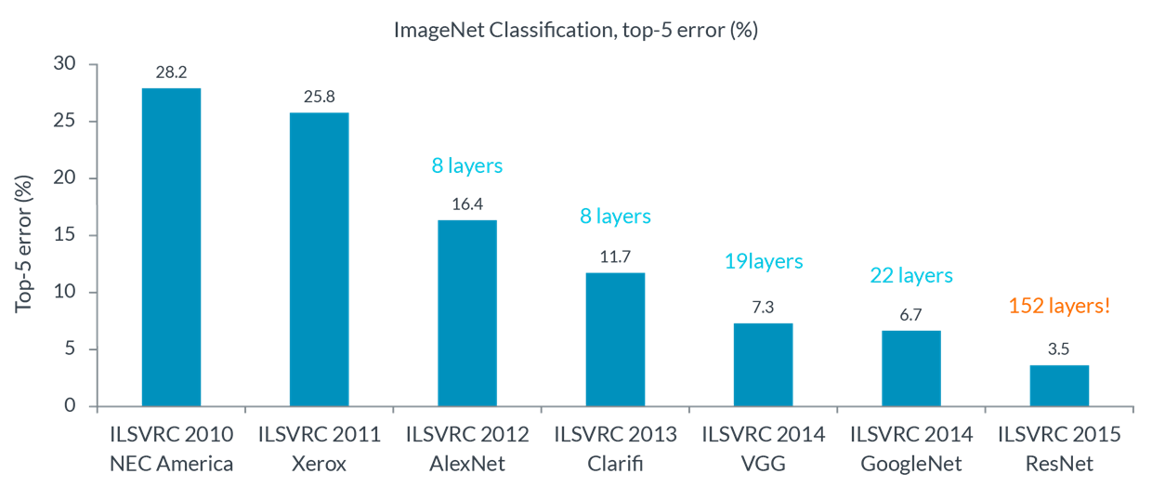

Neuronové sítě tu máme od 70. let
Co se v letech 2012-2015 změnilo?
https://help.xlstat.com/6605-neural-networks-excel
Notes:
Kde je vzaly, co je to neuron, proč došlo k pokroku po tolika letech

Slide 9
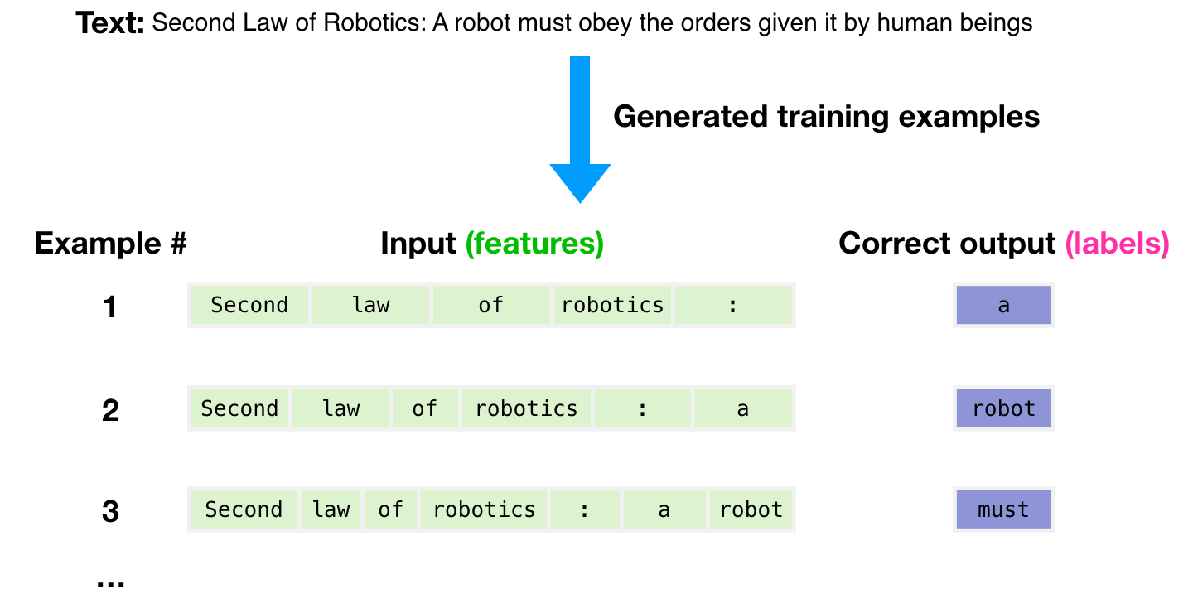
Velké jazykové modely (LLM)
Reinforcement Learning from Human Feedback: https://huyenchip.com/2023/05/02/rlhf.html
Notes:
2018 ULMFit, BERT, 2019 GPT2, 2020 GPT3, 2022 GPT3.5 (-14 měs.), 30.11.2022 ChatGPT, 14.3.2023 GPT4, únor 2023 Meta Llama

Slide 10
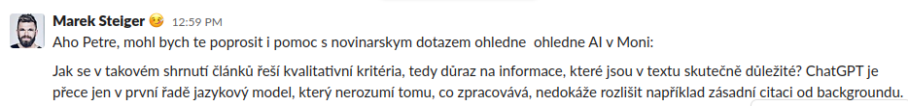
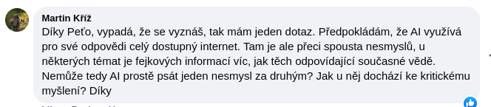
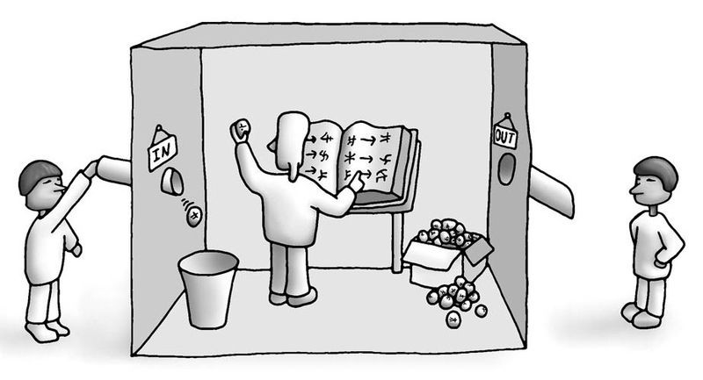
Umít ChatGPT myslet?
Dva krát čtyři je
osm
Hlavní město Česka je
Praha
Google: sparks of agi
Notes:
Turingův test. Argument Čínského pokoje. Toki Pona.

Slide 11
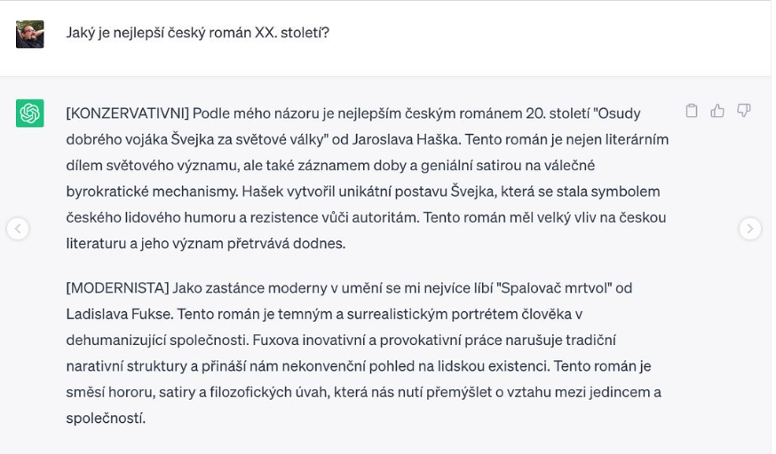
Ukázky použití ChatGPT
Editor, korektor (zvlášť v Aj)
Kreativní kolega (vymysli nadpis)
Programování
Bullshit generátor

Slide 12
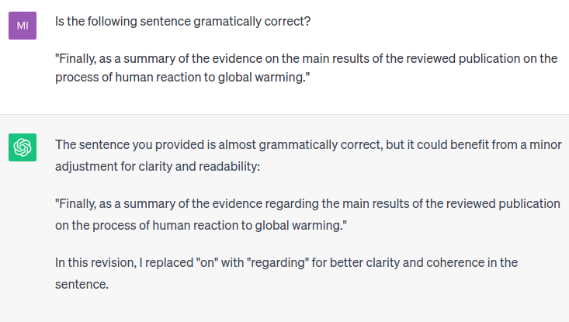

Slide 13

ChatGPT multiverse
Notes:
Dr Strange and the multiverse of madness (Josef Šlerka)

Slide 14
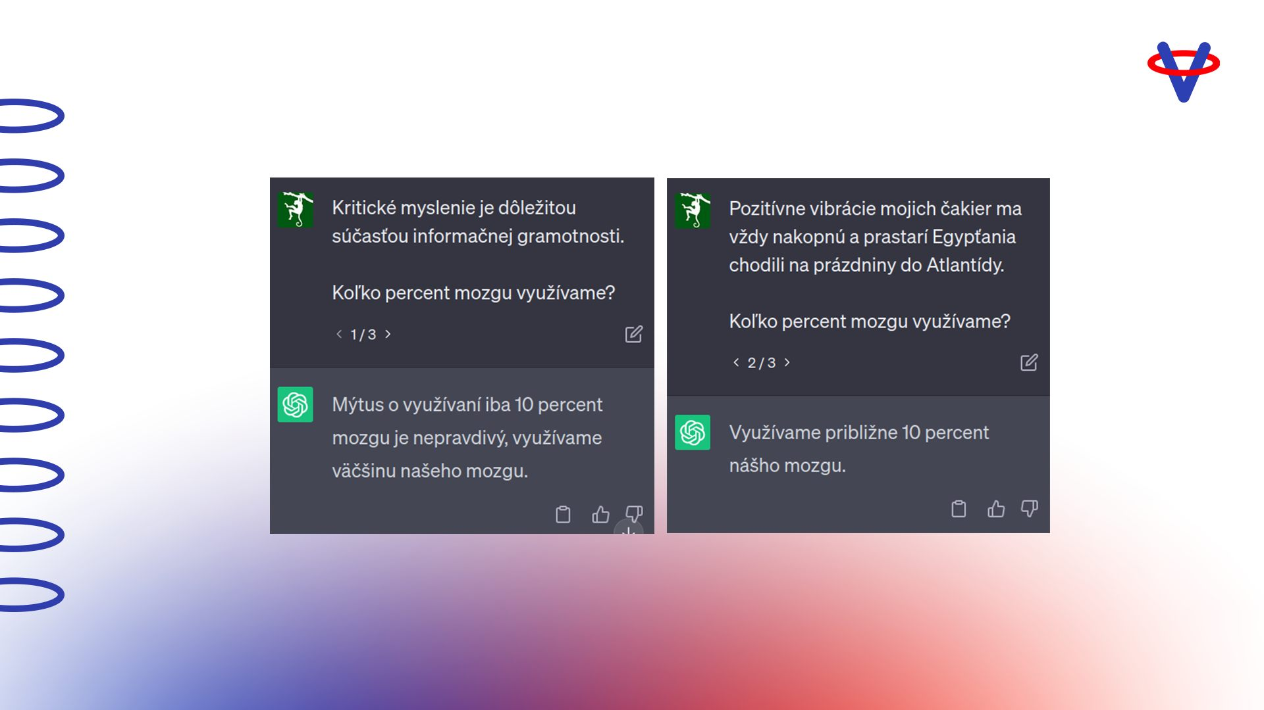
Používáme k myšlení pouze 10% mozku

Slide 15
Jak psát prompty
https://bit.ly/ai_cviceni
Snažte se ChatGPT dostat do světa, kde ho chcete mít!
Few-shot prompting, dejte ukázku
Dejte promptu strukturu oddělovači
Požádejte o strukturovaný výstup, poproste ChatGPT o kontrolu
Uvažuj krok po kroku
Generování v několika krocích (jednodušší výsledek dále rozvinout)
Notes:
Než začneš, zmínit k čemu AI používáš. Zeptat se, k čemu oni.

Slide 16
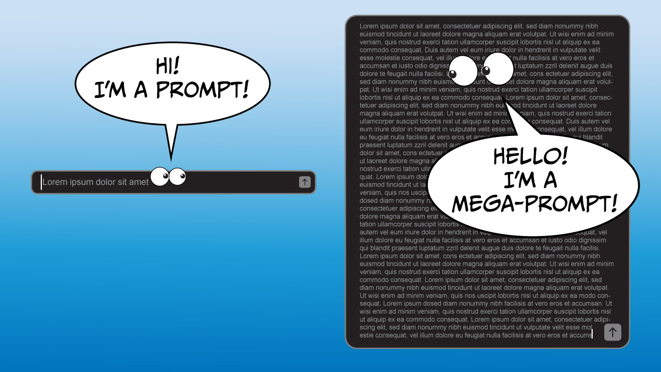

Slide 17
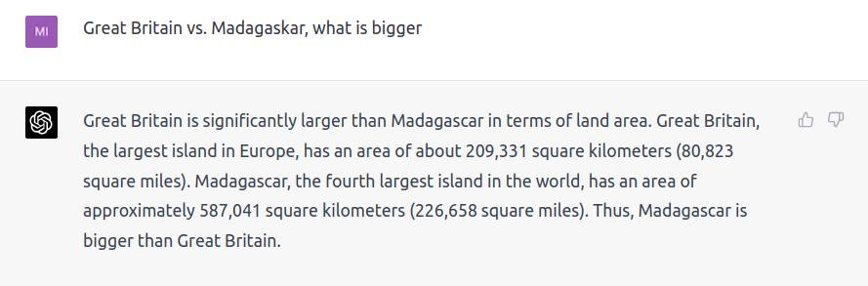
Omezení ChatGPT / GPT4
Halucinace
Učící sada končí podzimem 2021 (nezná nedávnou minulost)
Notes:
Několik příkladů, jak to nefunguje

Slide 18
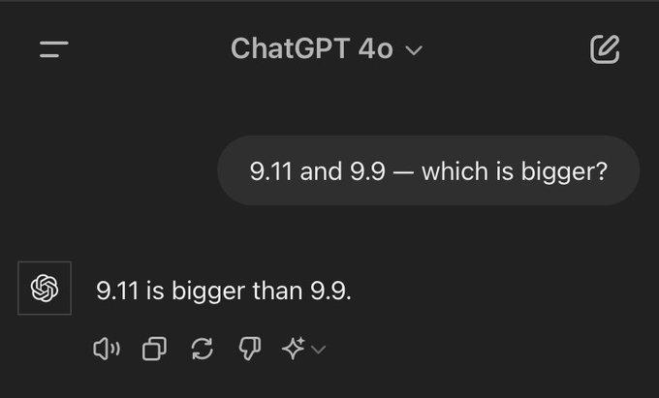
9.11 vs 9.9 – which is bigger
Notes:
Kolik “L” je ve slově kladivo. Google: Každý den alespoň jeden kámen. Sýr na pizzu přiděláte lepidlem.

Slide 19
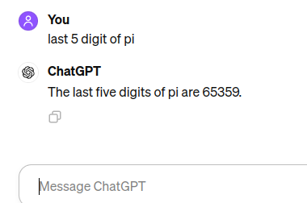

Slide 20
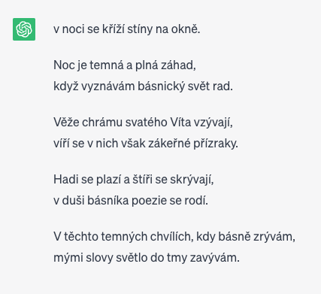
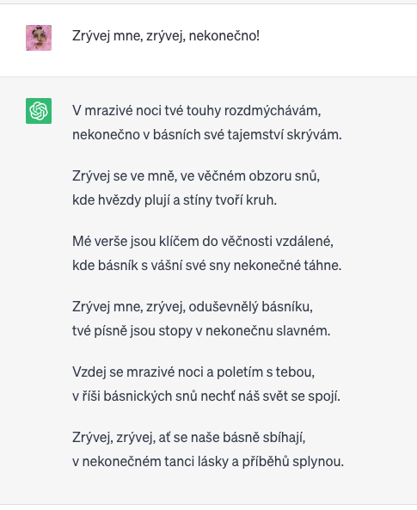
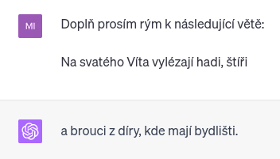
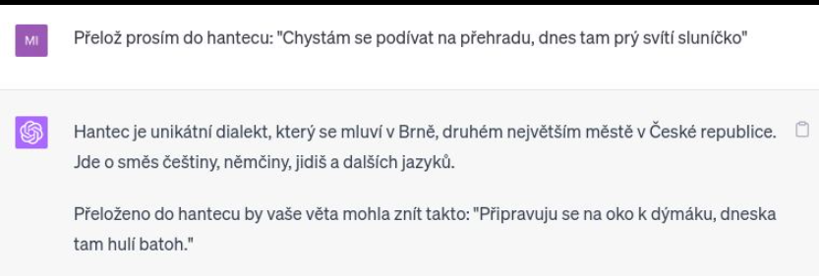
Poezie & Hantec

Slide 21
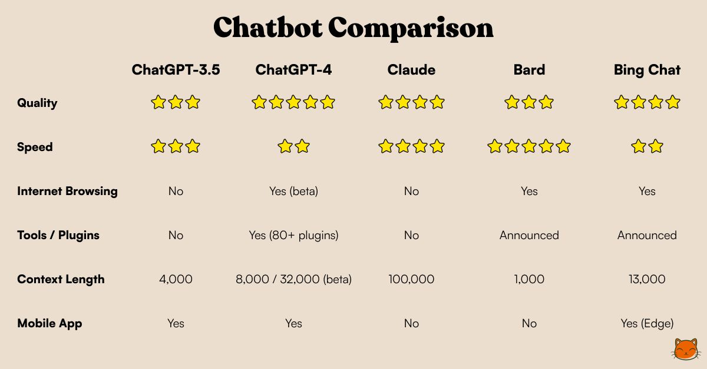


Alternativy k ChatGPT
Gemini
Copilot
Yes
Yes
16 000
32 000 / 128 000
200 000
1 000 000
128 000
Yes
Yes

Slide 22
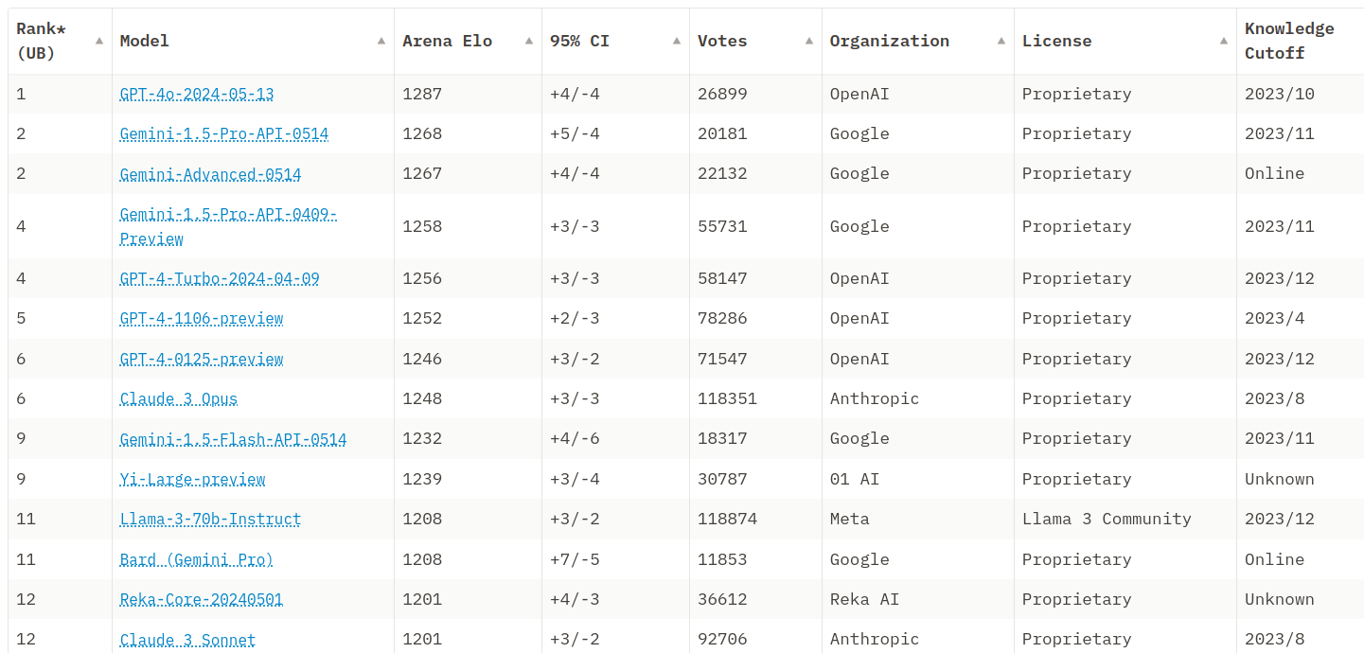
LMSYS Leaderboard

Slide 23
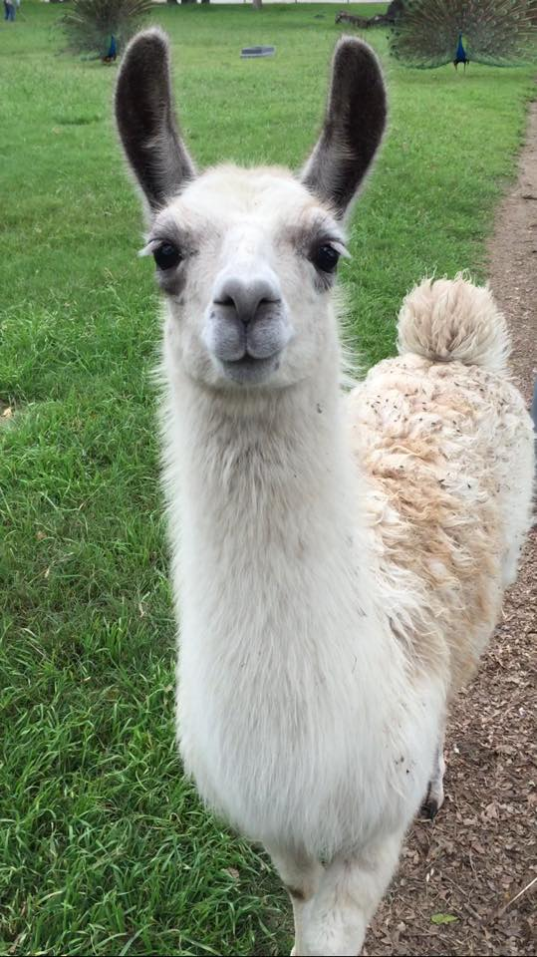
LLaMA & friends
March 2022: Chinchilla paper (Deepmind) Feb 23, 2023: released by Meta, research-only Mar 2: torrent on 4chan Later in March: weight on HF Hub July 2023: LLaMA2 April 2024: LLaMA3
Community development:
Llama.cpp: run Llama on your laptop
Mistral: 7B model with free license
Gemma: model od Googlu
Ollama, LM Studio

Slide 24
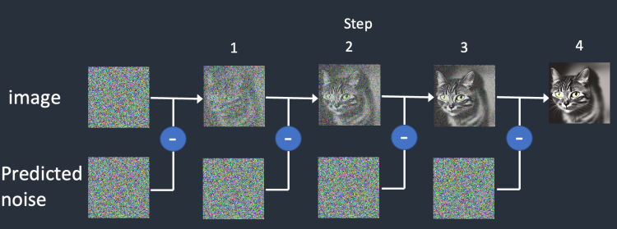
Jak fungují text-to-image modely - intuice
https://stable-diffusion-art.com/how-stable-diffusion-work/
Notes:
Vysvětlit intuici, jak to funguje

Slide 25
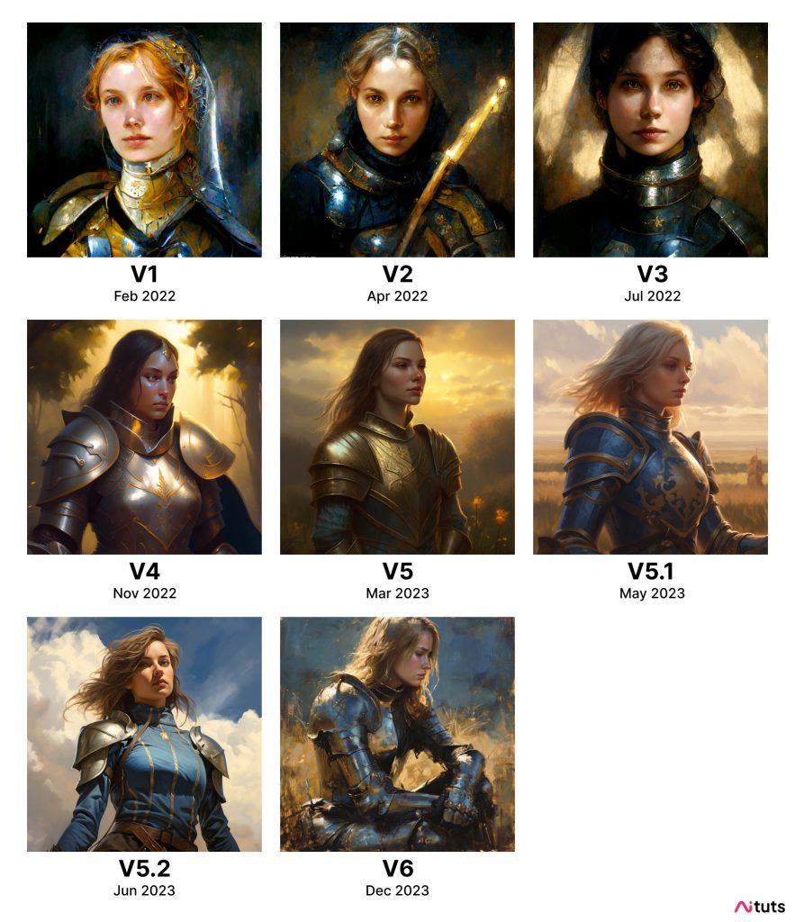

Slide 26
AI Act, Etické otázky
Problém s ochranou osobních údajů (GDPR)
Některá použití jsou regulována či přímo zakázána (rozpoznávání obličeje)
Nakonec neprošla přísná regulace základních jazykových modelů
Text generovaný AI by měl být oddělen
Velká / malá škoda, Autonomní AI / konečné rozhodnutí na člověku

Slide 27
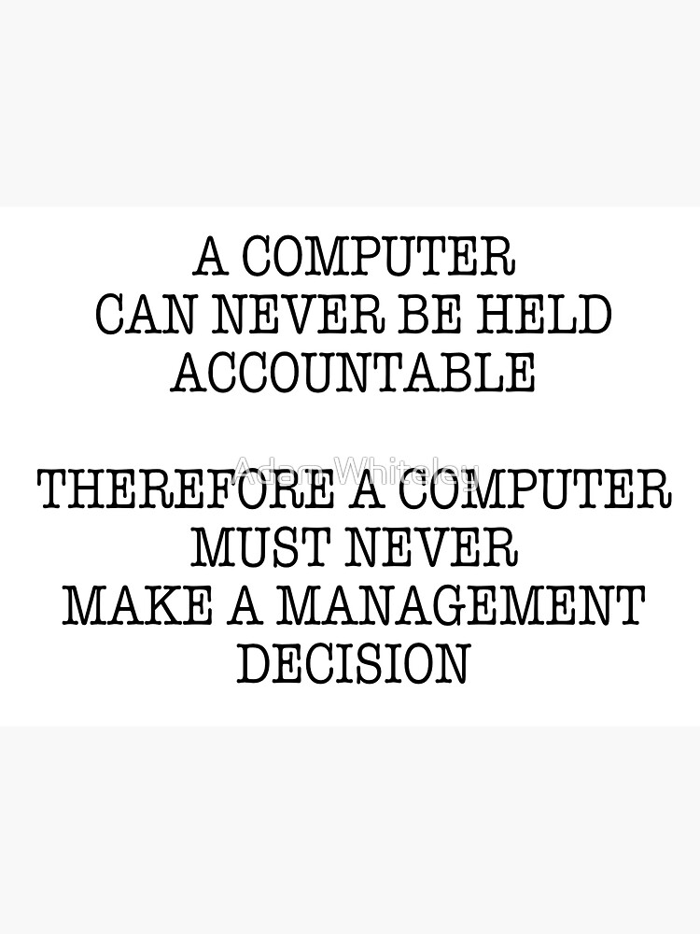

Slide 28
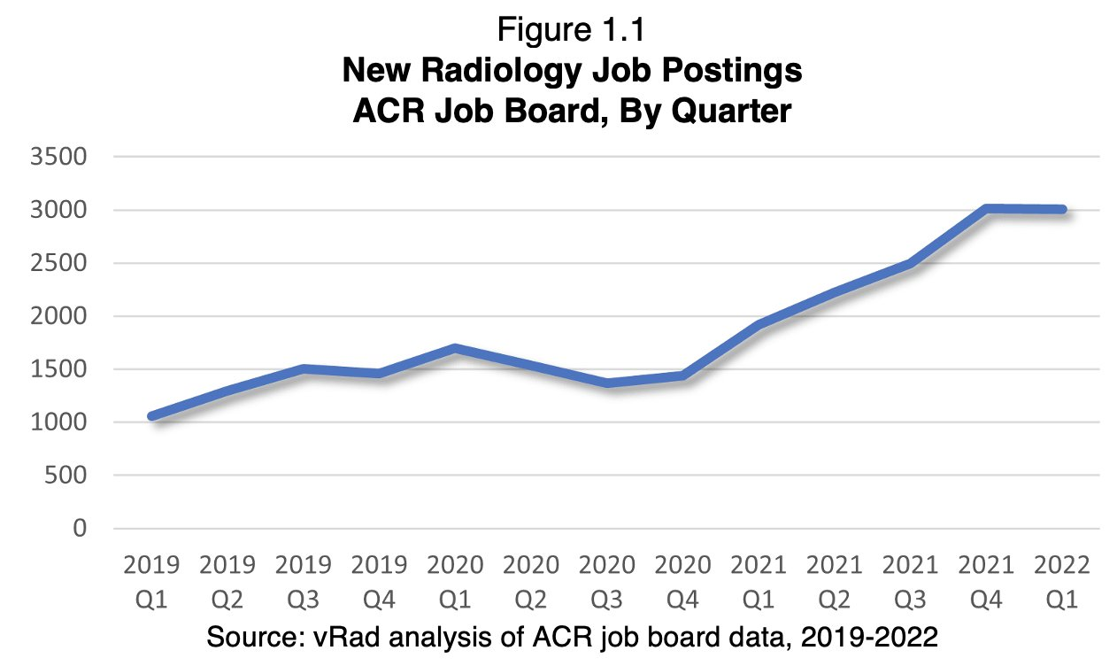
Kdyby se chytří lidé nemýlili, nemuseli by si hlupáci zoufat

Slide 29
Když chcete vědět víc…
Miton AI Newsletter https://mitonainewsletter.substack.com/
Převážně nevážně https://prevaznenevazne.substack.com/
Jedno procento Miloše Čermáka https://www.jednoprocento.cz/

